Slide 1


Slide 2


Slide 3
BÀI 1. THẦN THOẠI VÀ SỬ THI
THỰC HÀNH
TIẾNG VIỆT

Slide 4
Bài 1
a. sử dụng
b. xán lạn
c. bôn ba
d. oan khốc

Slide 5
Bài 2
a. Lỗi dùng từ không đúng nghĩa
Sửa: quyết đoán - quyết liệt
b. Lỗi dùng từ không đúng nghĩa
Sửa: danh giá - danh tiếng
c. Lỗi dùng từ không đúng nghĩa
Sửa: mĩ miều - mĩ mãn
d. Lỗi dùng từ không đúng nghĩa
Sửa: ngộ sát - ngộ độc

Slide 6
Bài 3
a. Lỗi dùng từ không đúng nghĩa
Lượng mưa không thể đi với kéo dài được - Sửa “lượng mưa” thành “mùa mưa”
Mùa mưa năm nay kéo dài đã gây ra nhiều thiệt hại cho mùa màng.
b. Lỗi dùng tư không đúng nghĩa
“bệnh nhân pha chế điều trị” là sai - sửa: bệnh nhân được điều trị.
Những bệnh nhân không cần phải mổ mắt, được điều trị tích cực bằng những thứ thuốc tra mắt đặc biệt mà khoa Dược đã pha chế.

Slide 7
Bài 3
d. Lỗi dùng từ không đúng nghĩa
“lực lượng” là sai - sửa thành “tấn công”
Trước lối chơi tấn công của hàng phòng thủ đối phương, đội bóng của chúng tôi không thể ghi bàn được.
c. Lỗi dùng từ không đúng nghĩa
“chứng minh” là sai - sửa thành “minh chứng”
Những minh chứng về một nền văn hóa cổ ở vùng này còn rất nhiều.

Slide 8
LUYỆN TẬP
Viết một đoạn văn (8-10 dòng) phân tích một đặc điểm thần thoại mà em thích, trong đoạn văn có sử dụng một trong các biện pháp tu từ đã học ở Trung học cơ sở.

Slide 9
VẬN DỤNG
TRÒ TRƠI “VUA TIẾNG VIỆT”

Slide 10
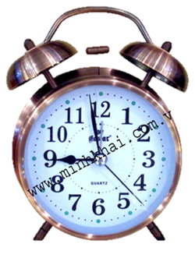

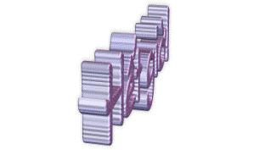

6
1
2
3
4
5
7
8
9
10
CÂU HỎI 1
BẮT ĐẦU
Xa xôi hay sa xôi
Xa xôi

Slide 11
6
1
2
3
4
5
7
8
9
10
CÂU HỎI 2
BẮT ĐẦU
Phơi phơi hay Phơi phới
Phơi phới

Slide 12
6
1
2
3
4
5
7
8
9
10
CÂU HỎI 3
BẮT ĐẦU
Xẻ dọc hay sẻ dọc
Xẻ dọc

Slide 13
6
1
2
3
4
5
7
8
9
10
CÂU HỎI 4
BẮT ĐẦU
Sập cửa hay xập cửa
Sập cửa

Slide 14
6
1
2
3
4
5
7
8
9
10
CÂU HỎI 5
BẮT ĐẦU
Sỏi đá hay xỏi đá
Sỏi đá

Slide 15
6
1
2
3
4
5
7
8
9
10
CÂU HỎI 6
BẮT ĐẦU
Tri kỉ hay chi kỉ
Tri kỉ

Slide 16
6
1
2
3
4
5
7
8
9
10
CÂU HỎI 7
BẮT ĐẦU
Sa lạ hay xa lạ
Xa lạ

Slide 17
6
1
2
3
4
5
7
8
9
10
CÂU HỎI 8
BẮT ĐẦU
Buốt giá hay buốt dá
Buốt giá

Slide 18
6
1
2
3
4
5
7
8
9
10
CÂU HỎI 9
BẮT ĐẦU
Giật mình là tính từ hay động từ
Động từ

Slide 19
6
1
2
3
4
5
7
8
9
10
CÂU HỎI 10
BẮT ĐẦU
Chông chênh là tính từ hay động từ
Tính từ

Slide 20
Thank you!

